Slide 1
I DIRITTI DELL’ACQUA
Presentazione di:
Giacomo Perini
Gianluca Belli
Classe: 2c/s
Prof.ssa Barbara Puri
15/03/2012

Slide 2

IL DIRITTO DELL’ACQUA
Il diritto all'acqua è un proseguimento del diritto alla vita affermato dalla Dichiarazione Universale dei Diritti Umani.
La Risoluzione ONU del 28 luglio 2010 dichiara per la prima volta nella storia il diritto all'acqua un diritto umano universale e fondamentale. L’acqua è patrimonio dell’Umanità.

Slide 3
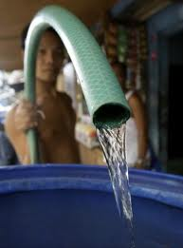
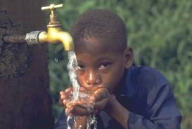
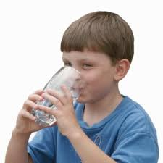
l’acqua e’ considerata imprescindibile per la vita umana
L’accesso all’acqua potabile e ai servizi sanitari è un diritto fondamentale considerato uguale per tutti. Bisogna garantire – è stato stabilito – una quantità di acqua potabile uguale per tutti senza discriminazioni .

Slide 4
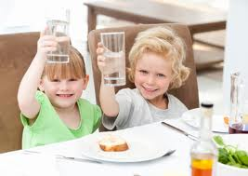
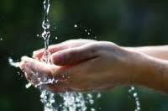
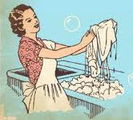
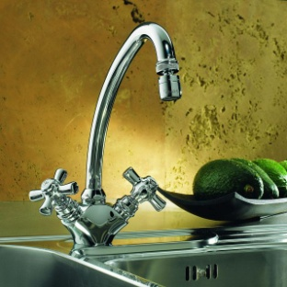
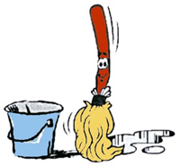
L’ACQUA E’ UNA RISORSA
L’acqua è fondamentale per bere,
per lavarsi, lavare i vestiti, cucinare e pulire la casa.
Allo scopo di migliorare la qualità della vita e la salute
gli stati nazionali dovrebbero dare priorità all'uso personale e domestico dell'acqua e dovrebbero fare i passi necessari per assicurare che questa quantità sufficiente di acqua sia di buona qualità, accessibile economicamente a tutti e che ciascuno la possa raccogliere ad una distanza
ragionevole dalla propria casa.

Slide 5
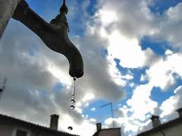
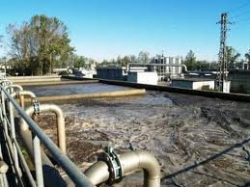
L’ACQUA DIMINUISCE
A causa della crescita delle attività umane dovuta ad un modello di sviluppo non sostenibile, la disponibilità di acqua potabile per persona sta diminuendo. All’inizio del terzo millennio si calcolava che oltre un miliardo di persone non avesse accesso all’acqua potabile e che il 40% della popolazione mondiale non potesse permettersi il lusso dell'acqua dolce per una minima igiene.

Slide 6
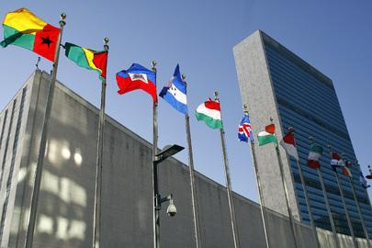
La Risoluzione non è vincolante, afferma un principio che ancora raccomanda (non obbliga) gli Stati ad attuare iniziative per garantire a tutti un'acqua potabile di qualità, accessibile, a prezzi economici.

Slide 7
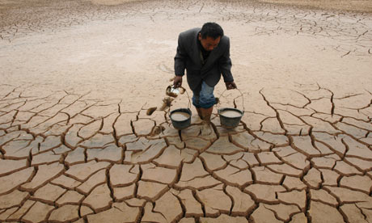
ANCORA OGGI SI MUORE
PER MANCANZA D’ACQUA
Alcuni numeri per riflettere:
Oltre 2 milioni di persone, in maggioranza bambini, sono morte nel 2000 per malattie legate alla scarsità di acqua pulita.
Un bambino ogni 15 secondi muore (dati 2004) per via di malattie facilmente prevenibili, contratte a causa della scarsità di acqua pulita.

Slide 8
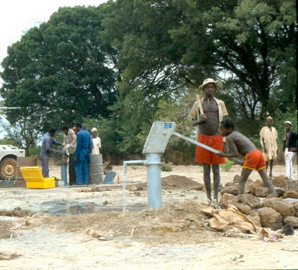
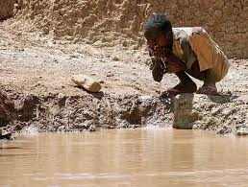
L’ACQUA DISPONIBILE STA DIMINUENDO
Nel 2006 si sono calcolate trentamila persone morte
ogni giorno nel mondo per cause riconducibili
alla mancanza d'acqua pulita.
Inoltre l'UNESCO nel 2003 indica chiaramente
che nei prossimi vent'anni la quantità d'acqua disponibile
per ogni persona diminuirà del 30%.
Per questo l'acqua è una risorsa strategica per molti Paesi.

Slide 9
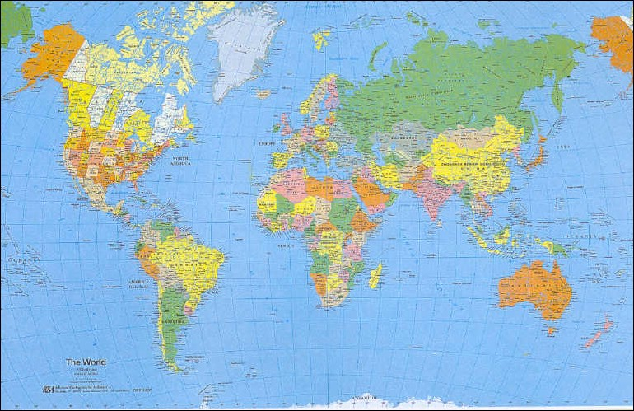
GLI STATI NON FANNO ABBASTANZA PER GARANTIRE IL DIRITTO ALL’ACQUA
Gli Stati non fanno i necessari investimenti e non eseguono le necessarie manutenzioni (ad esempio la ricerca delle perdite degli acquedotti e la loro riparazione); molti paesi hanno quindi affidato la gestione del servizio a grandi società private.

Slide 10
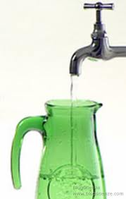
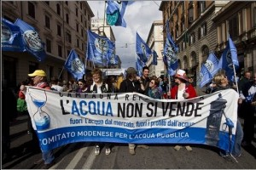
ACQUA: PUBBLICA O PRIVATA?
In Italia c’è stato recentemente un referendum per chiedere ai cittadini se volevano ‘privatizzare’ l’acqua, cioè dare la gestione non allo Stato ma ai privati, ma i cittadini italiani l’hanno bocciato, ritenendo che l’acqua è un bene comune e quindi deve rimanere nelle mani
dello Stato.

Slide 11
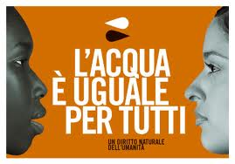
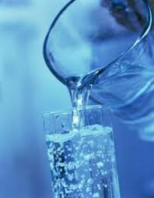
FORUM SULL’ACQUA
I primi tre "Forum mondiali dell'acqua" si sono tenuti a Marrakech (Marocco), all'Aia (Olanda) e a Kyoto (Giappone).
Il quarto si è tenuto a Città del Messico dove si è deciso un livello minimo di 20 litri di acqua al giorno come diritto non commerciabile. Cioè fino a 20 litri di acqua al giorno non devono essere pagati, ma sono un diritto dei cittadini.

Slide 12
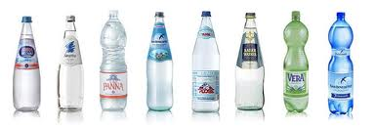
ACQUA IN BOTTIGLIA
Negli ultimi anni è cresciuto, soprattutto nei paesi ricchi,
il consumo di acqua in bottiglia.
Il consumo di acque minerali cresce del 7% ogni anno,
con un picco del 15% nelle regioni dell'Asia che danno sull'Oceano Pacifico.

Slide 13
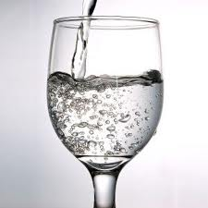
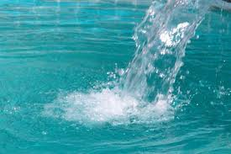
L’ACQUA IN ITALIA
L'Italia è uno dei più importanti "consumatori" al mondo di acqua potabile e ogni persona, mediamente, utilizza 179 litri l'anno di acqua in bottiglia. La pubblicità ha fortemente condizionato i nostri comportamenti tanto che molta gente pensa che l'acqua in bottiglia sia meglio di quella dell'acquedotto. Ma questo non è vero.

Slide 14
BERE L'ACQUA DEL RUBINETTO
È MEGLIO PERCHÉ …
1. Costa molto meno: dalle 500 alle 1.000 volte in meno dell'acqua in bottiglia!
2. È più sicura: recentemente si è riscontrato che 87 su 98 aziende di acqua minerale sottoposte a esame dal Ministero della Salute sono risultate non in regola.
3. Non inquina: l'acqua minerale proviene spesso da zone molto lontane dal luogo di acquisto, quindi con un forte impatto ambientale dovuto al trasporto.
4. Non produce rifiuti: imballaggi e bottiglie devono essere smaltite.
5. E' più fresca: l'acqua in bottiglia può essere consumata anche dopo anni.

Slide 15
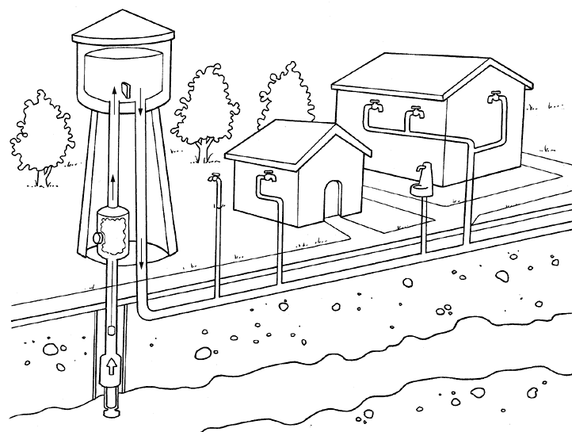
L’ACQUA E’ UNA RISORSA PREZIOSA
Di tutta l'acqua dolce, solo il 2,5% è potabile, e la maggior parte di questa, il 99%, è racchiusa nei ghiacciai o raccolta sotto terra in profondità. Lo 0,3% che rimane forma il ciclo dell'acqua, uno dei sistemi di sostegno della vita del pianeta. E' stato stimato che il consumo mondiale annuo di acqua è vicino ai 4.000 miliardi di metri cubi, pari a circa 755 metri cubi per abitante della Terra.

Slide 16
LA SITUAZIONE IN ITALIA
L'Italia si colloca tra i paesi ricchi di risorse idriche con una disponibilità annua di 155 Km cubi, pari ad un volume
pro capite di 2.700 metri cubi che si riduce però a 2.000 considerando la natura irregolare dei deflussi
e delle difficoltà pratiche di utilizzo.
Il volume disponibile precipita poi a 928 metri cubi a causa del cattivo stato dell'allacciamento idrico che favorisce le perdite.

